Slide 1

Deschidere an universitar 2024-2025
Academia de Studii Economice din Bucureşti
Consiliul pentru Studii Universitare de Doctorat
Programe doctorale în economie si drept

Slide 2
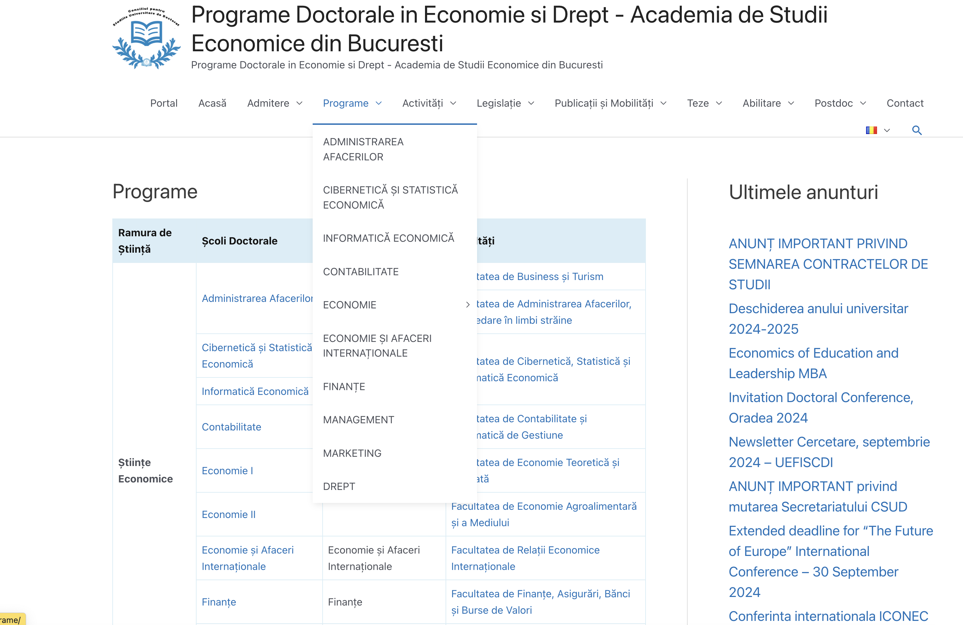
http://doctorat.ase.ro

Slide 3
Regulamente
Legea 199/2023 pentru învățământul superior
Regulament-Cadru privind studiile universitare de doctorat – 2024
Regulamentul institutional privind organizarea și desfășurarea studiilor universitare de doctorat http://doctorat.ase.ro/legislatie
Criterii minimale susținere teză de doctorat
http://doctorat.ase.ro/criterii_minimale_sustinere_teza
Norme CSUD privind participarea la conferințe/mobilități internaționale
http://doctorat.ase.ro/conferinte/norme-csud-privind-participarea-la-conferinte

Slide 4

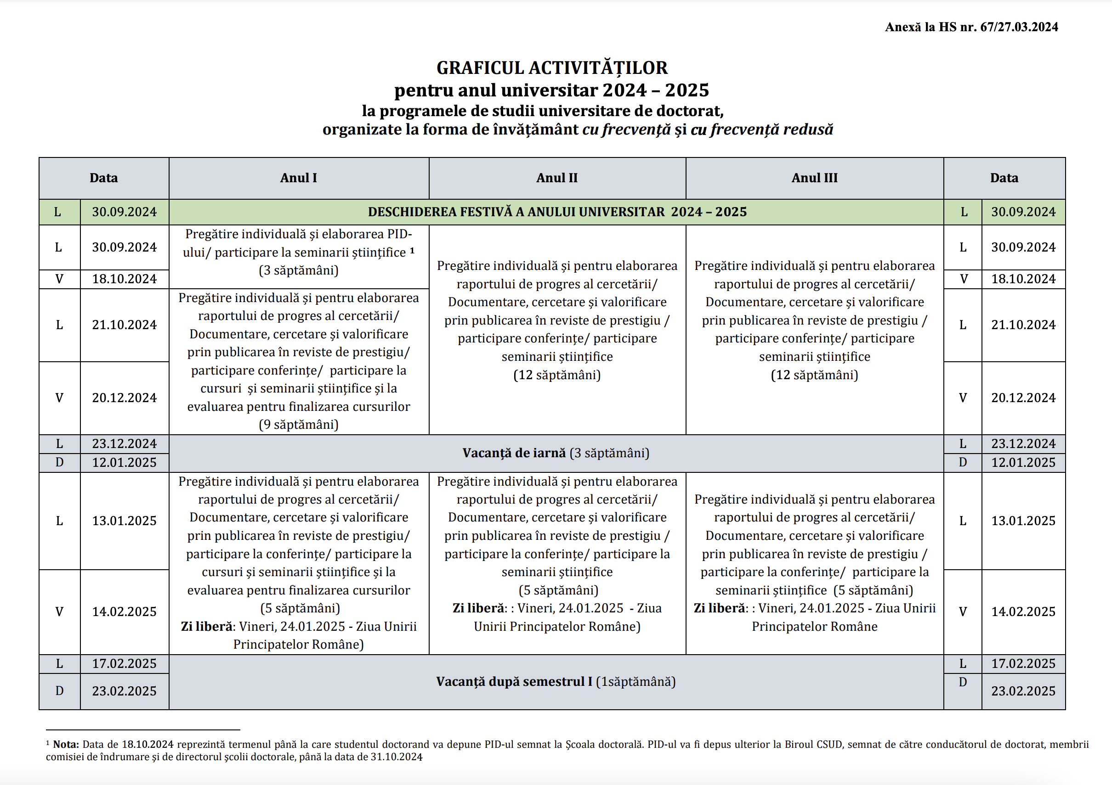

Slide 5
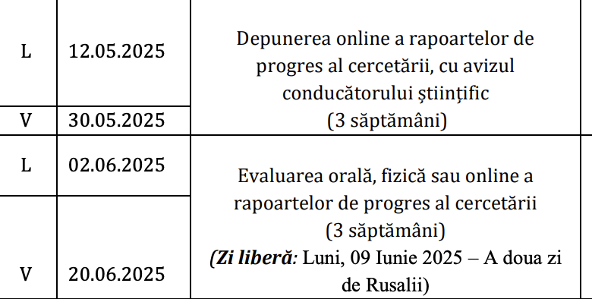
Link
GRAFICUL ACTIVITĂȚILOR PENTRU ANUL UNIVERSITAR 2024-2025 LA PROGRAMELE DE STUDII UNIVERSITARE DE DOCTORAT
Anual, se depune un raport de progres:

Slide 6
Ce urmează?
Semnarea contractului si depunerea la secretariatul CSUD-etapa 1- perioada 2-3 octombrie
https://doctorat.ase.ro/anunt-important-privind-semnarea-contractelor-de-studii/
LINK RO:Contract studii de doctorat 2024-2025
Contract studii de doctorat cotutelă 2024-2025

Slide 7
Redactare PID si depunere-
  până la 18.10.2024 depunere la școlile doctorale
LINK:https://doctorat.ase.ro/activitati/formulare/
Cursuri si seminarii – incepand cu 14 octombrie
(urmeaza sa fie afisate pe site) – Activitati-Cursuri-Planificare

Slide 8
Cursuri începând cu 14 octombrie- online și cu prezență în campus
Cursuri comune CSUD:
  ETICĂ ȘI INTEGRITATE ACADEMICĂ (online)
  APLICAREA METODELOR CANTITATIVE ȘI CALITATIVE ÎN CERCETAREA ȘTIINȚIFICĂ (online)
Cursurile organizate de fiecare școală doctorală
Total: 4

Slide 9
Parcurgerea programului de studii universitare de doctorat presupune obținerea unui număr de 240 de credite de studii transferabile (ECTS), împărțite pe anii de studii - 60 de credite pe an (pentru îndeplinirea obligațiilor prevăzute în planul de învățământ al școlii doctorale, pentru activitatea de cercetare știintifică, pentru promovarea raportului de progres al cercetării)
Modul de obținere al creditelor ECTSse regăsește în PID.

Slide 10
Sesiuni de informare
Bibliotecă
Cercetare- indicatori antiplagiat
Scriere articole
Erasmus
Anunturile vor fi postate în pagina ACTIVITĂȚI – Sesiuni de informare

Slide 11
Sesiuni de informare programate
Marti, 1 octombrie 2024, ora 18:00, Sesiune online de informare biblioteca ASE – servicii, facilitati, resurse si conditii de acces
https://ase.zoom.us/j/87800212577?pwd=Gyz1C6uwfskeDg5tMq9h9DYpavXbHq.1
Miercuri, 2 octombrie 2024, ora 18:00, Sesiune online de prezentare a procedurii antiplagiat
https://ase.zoom.us/j/88971309010?pwd=FR9sYwNb3TWL7qUhRFPO8ShDeY46fG.1

Slide 12
Condiții elaborare teză doctorat
Ghid elaborare teza doctorat
Link: Ghid de elaborare a tezei de doctorat
Criterii minimale
https://doctorat.ase.ro/activitati/criterii-minimale-teza-de-doctorat/

Slide 13
Criterii minimale -Științe economice 2024-2025
Calificativ foarte bine („Magna cum laudae”)
Publicarea a cel puțin trei articole în reviste științifice indexate în minim trei baze de date internaționale sau cotate Web of Science/Scopus, din care, la un articol, doctorandul are calitatea de unic autor, prim autor sau autor corespondent. Minim unul dintre articole trebuie să fie publicat într-o revistă editată în străinătate. Minim unul dintre articole trebuie să fie publicat în reviste cotate Web of Science/Scopus. Un articol publicat într-o revistă cotată Web of Science/Scopus poate fi echivalat cu 2 articole BDI, publicate în reviste indexate în minim 3 baze de date.
Prezentarea a minimum trei lucrări științifice la conferințe internaționale în domeniu, dovedite prin cuprinsul proceedings-urilor, din care, la un articol de tip proceedings, doctorandul are calitatea de unic autor, prim autor sau autor corespondent. Minim unul dintre articolele de tip proceedings trebuie să fie indexat în cadrul Web of Science/Scopus. Articolul de tip proceedings, indexat Web of Science/Scopus poate fi echivalat cu participarea la 2 conferințe internaționale în străinătate, dovedite prin cuprinsul proceedings-urilor.
Cel puțin două lucrări prezentate în cadrul seminariilor științifice organizate de școala doctorală sau de centrele de cercetări din cadrul ASE.
Teza de doctorat este apreciată de către comisia de susținere publică a tezei de doctorat cu calificativul „foarte bine” prin votul membrilor comisiei.

Slide 14
Criterii minimale -Științe juridice 2024-2025
Calificativ foarte bine („Magna cum laudae”)
Cel puțin 4 articole în reviste BDI, din care cel puțin 1 indexat Web of Science/Scopus. La minim 1 articol doctorandul are calitatea de unic autor, prim autor sau autor corespondent. Articolul indexat Web of Science/Scopus poate fi echivalat cu 2 articole BDI, publicate în reviste de specialitate.
Cel puțin 2 participări la conferințe internaționale, din care cel puțin una ca unic autor, pe domeniul de cercetare propus.
Doctorandul să fi participat la cel puțin trei manifestări științifice organizate de instituțiile organizatoare de doctorat și să fi publicat rezultatele cercetărilor în publicațiile organizatorilor conferințelor, dovedite prin programul conferinței.
Teza de doctorat este apreciată de către comisia de susținere publică a tezei de doctorat cu calificativul „foarte bine” prin votul membrilor comisiei.

Slide 15
Acces la baza de date Web of Science și la alte baze de date
Faceti cont pe
Acces resurse științifice Enformation
https://www.e-nformation.ro
folosind adresa institutionala!!!!

Slide 16
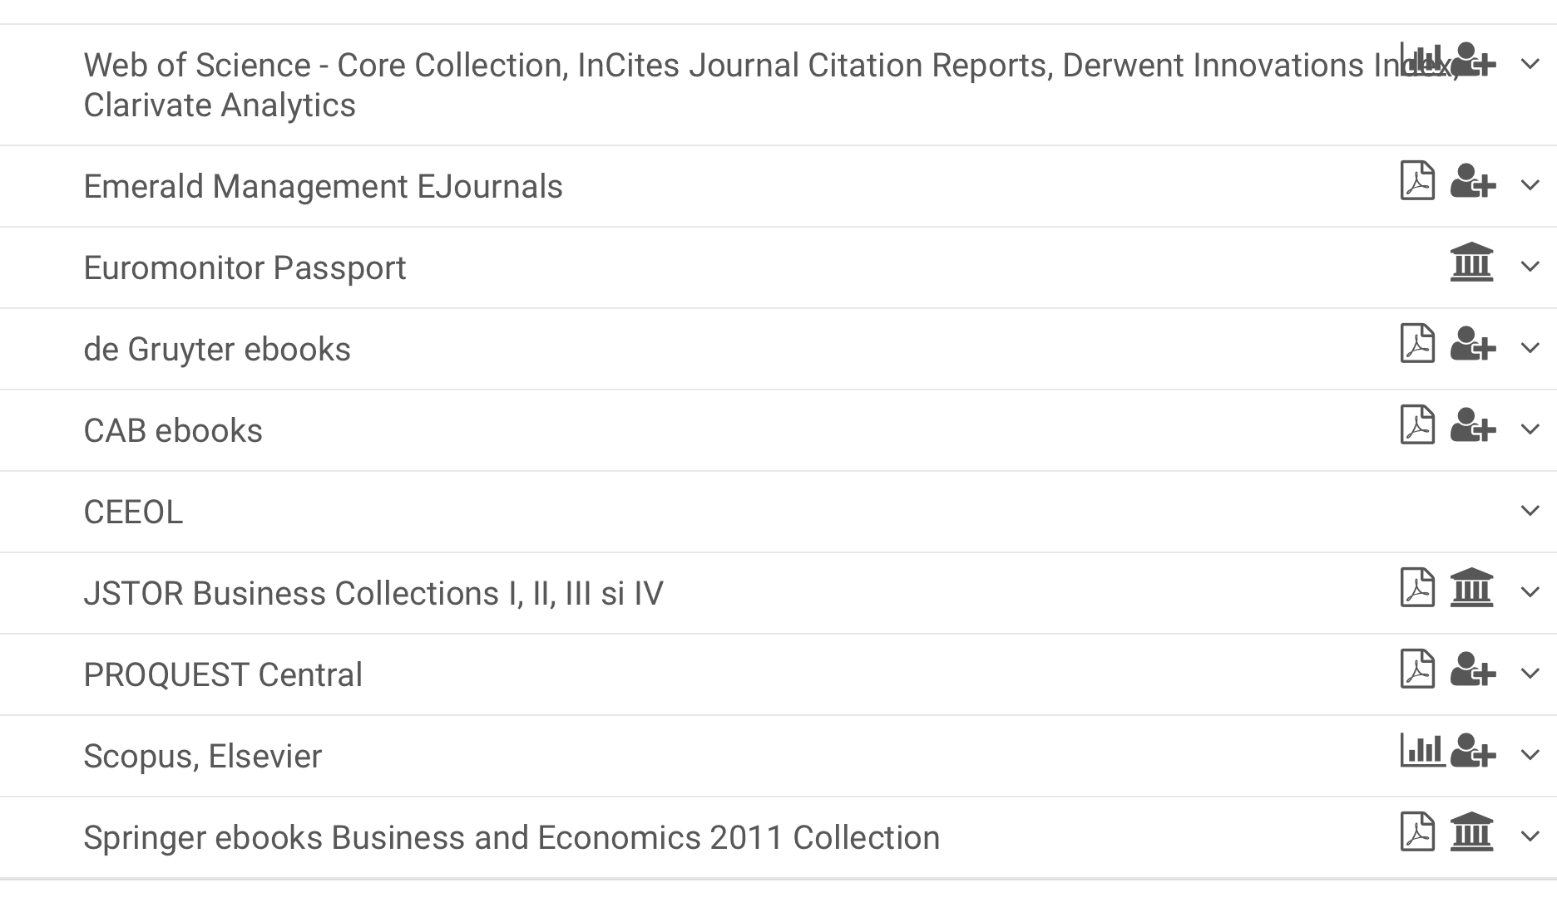

Slide 17
Norme CSUD
1. Norme interne ale Consiliului pentru Studiile Universitare de Doctorat privind participarea studenților-doctoranzi din Academia de Studii Economice din București la conferințe naționale și internaționale și decontarea taxelor de publicare a articolelor indexate Web of Science
2. Norme interne ale Consiliului pentru Studiile Universitare de Doctorat privind participarea studenților-doctoranzi din Academia de Studii Economice din București la mobilități internaționale

Slide 18
Conditii de indeplinit:
a) conferința să aibă caracter ştiințific;
b) perioada de participare să se încadreze în perioada studiilor doctorale, respectiv în perioada de prelungire;
c) lucrarea ştiințifică să fie legată de tema cercetării doctorale precizată în cadrul PID;
d) lucrarea să aibă specificată apartenența instituțională a autorului/autorilor şi să menționeze numele finanțatorului:
„This paper was co-financed by The Bucharest University of Economic Studies during the PhD program”.

Slide 19
Categoriile de cheltuieli eligibile pentru decontare în cadrul proiectului sunt:
taxe de participare la conferințe,
cheltuieli de transport,
cheltuieli de cazare.
în limita fondurilor disponibile

Slide 20
pentru participarea la conferințe organizate pe teritoriul României suma maximă ce poate fi decontată este de 3000 lei
pentru participarea la conferințe internaționale: suma maximă ce poate fi decontată este 5000 lei
Atentie la termenele de depunere a documentelor
Detalii:
https://doctorat.ase.ro/conferinte/norme-csud/

Slide 21
Decontare articole ISI
Sunt eligibile pentru decontare taxele de publicare a articolelor științifice publicate în reviste indexate Web of Science, cu AIS diferit de 0.
Fiecare student doctorand, eligibil, poate solicita decontarea taxei de publicare pentru maxim 1 articol pe an, în calitate de autor sau coautor.
În situația în care un articol pentru care se solicită decontarea are mai multi autori, taxa de publicare se împarte la numărul de autori, iar susținerea financiară a publicării se face numai pentru partea corespunzătoare studenților - doctoranzi din ASE
Detalii:
https://doctorat.ase.ro/conferinte/norme-csud/

Slide 22
Mobilitate internationala
Studenții doctoranzi care sunt admiși pe locurile finanțate de la buget, cu bursă, au obligația să participe pe durata celor 4 ani de studii doctorale pentru o perioadă de minim 1 lună în cadrul programelor de mobilități ale Academiei de Studii Economice din București (mobilitate cu prezență fizică în universitatea din străinătate).
Mobilitățile studenților doctoranzi vizează stagii de cercetare/documentare sau de studiu (prin participarea la cursuri, seminarii, workshopuri organizate de universitatea gazdă).
Detalii:
https://doctorat.ase.ro/conferinte/norme-csud/

Slide 23
Mobilitatea internațională finanțată prin programele ERASMUS
https://international.ase.ro/21/
https://international.ase.ro/21/index.php/erasmus-for-placements/
Mobilitatea internațională prin fonduri CSUD
Norme interne ale Consiliului pentru Studiile Universitare de Doctorat privind participarea studenților-doctoranzi din Academia de Studii Economice din București la mobilități internaționale

Slide 24
Information in English
https://doctorat.ase.ro/en/home/

Slide 25
What's next?
Signing the contract (CSUD Secretariate –
stage 1- period October 2-3)
Considering the Regulation regarding the organization and conduct of the admission exam for university study programs, academic year 2024-2025, PLEASE SUBMIT TO THE CSUD SECRETARIAT at Piața Romană, No. 7, 6th floor, BETWEEN OCTOBER 2 AND OCTOBER 3, 2024, from 09:00 to 12:00 and from 13:00 to 15:30:
THE STUDY CONTRACTS, COMPLETED AND SIGNED BY YOU AND THE DOCTORAL SUPERVISOR, IN FOUR COPIES
2. You have to prepare your INDIVIDUAL PLAN FOR PhD STUDIES. PID drafting and submission - to the doctoral schools until 18 October 2023.
https://doctorat.ase.ro/en/individual-plan-for-phd-studies/

Slide 26
Courses
starting with 14 October- online and with presence
2 common core courses (online)
  Ethics and Academic Integrity
  Applied Quantitative and Qualitative Scientific Research Methods
2 courses organized by each Doctoral School or other Master’s programs

Slide 27
Conditions for the elaboration of the doctoral thesis
PhD Thesis Writing Guide
LINK: GUIDE FOR ELABORATION OF THE PhD THESIS (2024)
Activities – PhD Thesis Viva Voce
  LINK: Methodology of evaluation and defense of the PhD thesis - Short Version - being updated

Slide 28
Minimum criteria
  Will be upload on the site soon

Slide 29
Access to the Web of Science database and other databases
make an account here: https://www.e-nformation.ro using the institutional email address (AES)
Log in to Enformation using the institutional email

Slide 30
Funding for research
PhD students from the Bucharest University of Economic Studies enrolled in the period of doctoral studies, have the right to benefit from funding for participation in domestic and international conferences for the presentation of a research paper within budgetary limits

Slide 31
Approval for participation to conferences will be made in the order of submission of applications, within the available funds.
The categories of expenses eligible for settlement under the project are: conference participation fees, transport costs, accommodation costs.

Slide 32
to attend conferences organized in Romania, the maximum amount that can be settled is 3000 RON
to attend international conferences: the maximum amount that can be settled is 5000 RON
Details:
Internal Rules Of The Council For University Doctoral Studies On The Participation Of Doctoral Students From The Bucharest University Of Economic Studies (ASE) At National And International Conferences And Publishing Fees Settlement Of Web Of Science Indexed Articles

Slide 33
PUBLISHING OF WEB OF SCIENCE INDEXED ARTICLES
Fees for the publication of scientific articles published in Web of Science indexed journals with an AIS other than 0 are eligible for settlement.
Each eligible doctoral student may request the settlement of the publication fee for a maximum of 1 article per year, as author or co-author.
If an article for which the settlement is requested has more authors, the publication fee is divided by the number of authors, and the financial support of the publication is made only for the part corresponding to students - PhD students from ASE

Slide 34
Evaluation
Each doctoral student is evaluated based on Annual Progress Reports.
In May you will have to prepare the first research report. Your coordinating professors will keep you informed.
12.05.2025 | Online submission of research progress reports, with the approval of the scientific supervisor (3 weeks)
30.05.2025
02.06.2025 | Oral, physical, or online evaluation of research progress reports (3 weeks) Day off: Monday, June 9, 2025
20.06.2025

Slide 35
Vă doresc un an universitar bun, sănătate și multe rezultate în cercetare!
I wish you a good academic year, health and many research results!

